Slide 1
Vaje 10
Jernej Renčelj

Slide 2
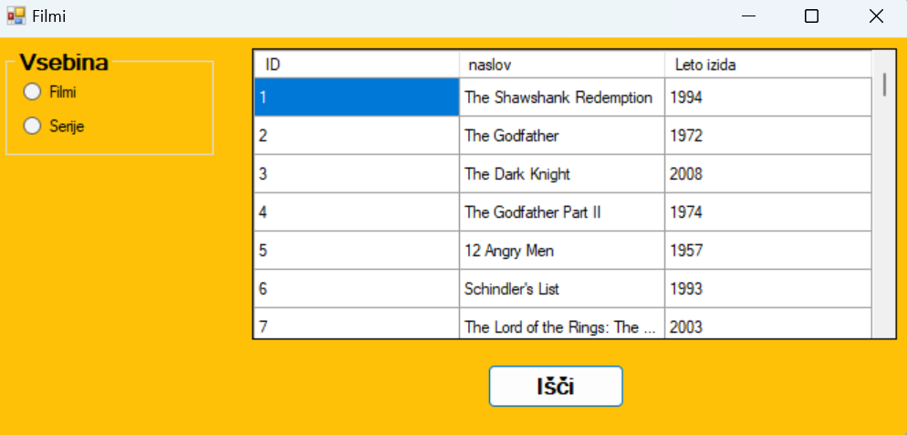
Gradniki
GroupBox
DataGridView
RadioButton
Button

Slide 3
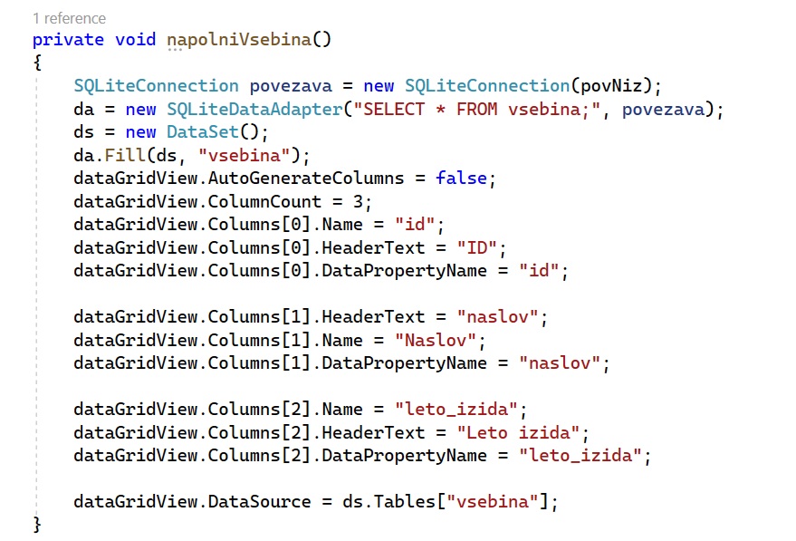
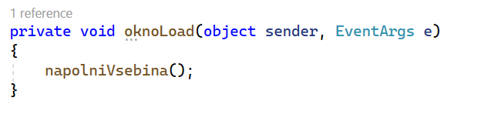
Prikaz podatkov

Slide 4
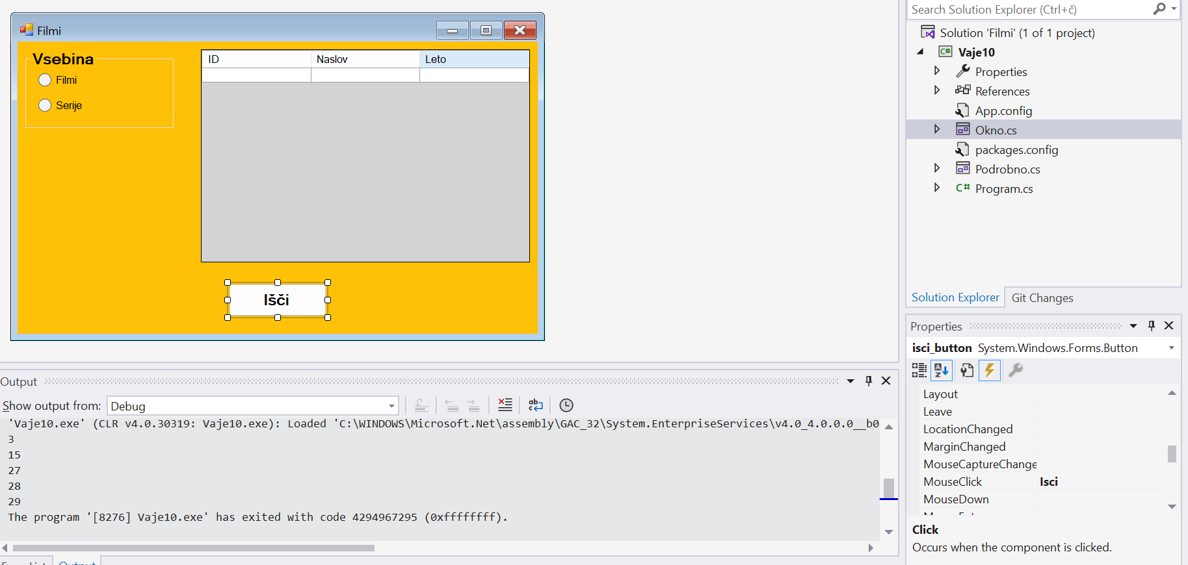
Dogodek MouseClick
Za gumb Išči dodamo metodo MouseClick

Slide 5

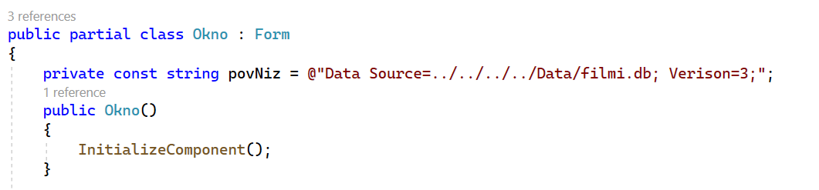
Povezava z bazo

Slide 6
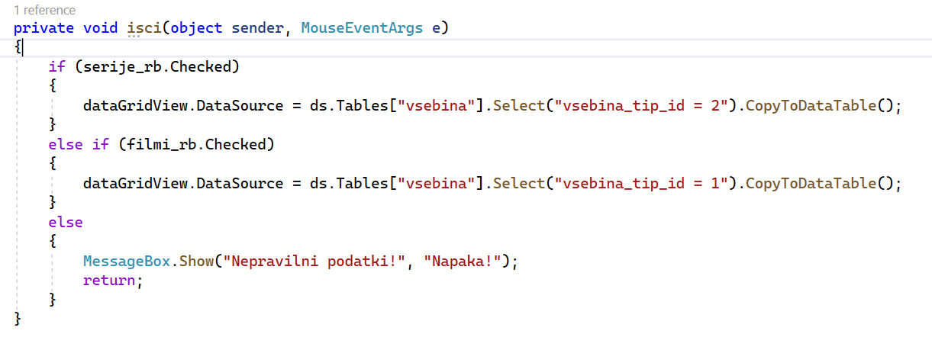
Dogodek MouseClick (isci)

Slide 7
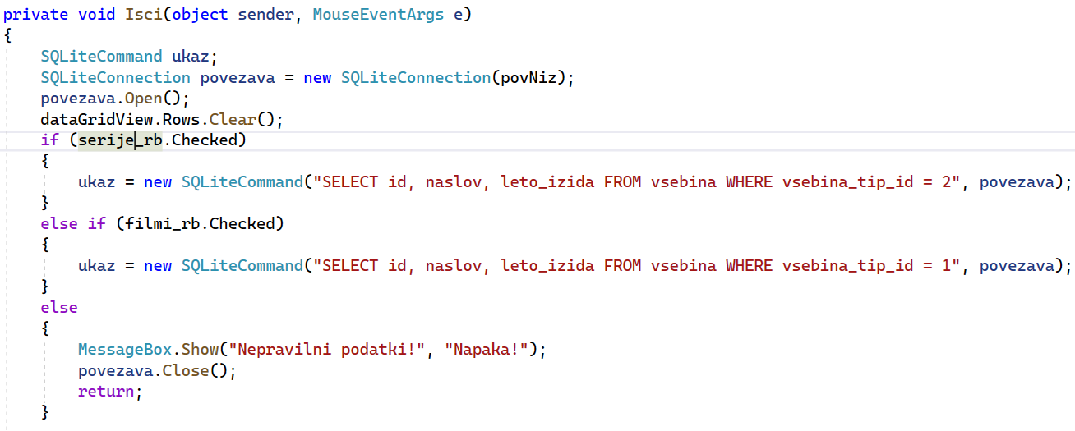
Prikaz filmov/serij
Glede na izbran tip serije/filmi želimo s klikom na gumb „Išči“ prikazati vse vsebine tega tipa
Vzpostavimo povezavo z bazo
Prikazati želimo serije
Prikazati želimo filme
Če nismo izbrali ničesar, uporabnika na to opozorimo in zapremo povezavo z bazo!

Slide 8
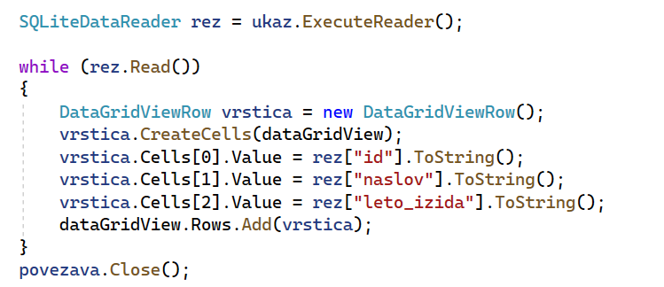
Polnjenje DataGridView
Izvršimo ukaz (SELECT)
Napolnimo DataGridView z podatki

Slide 9
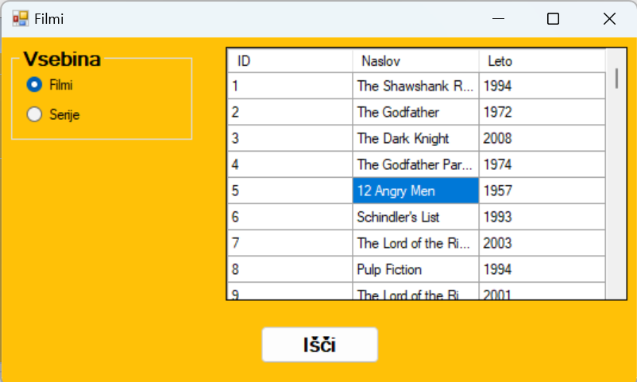
Podrobno o vsebini
S klikom na posamezno vsebino želimo izvedeti več o tej vsebini

Slide 10
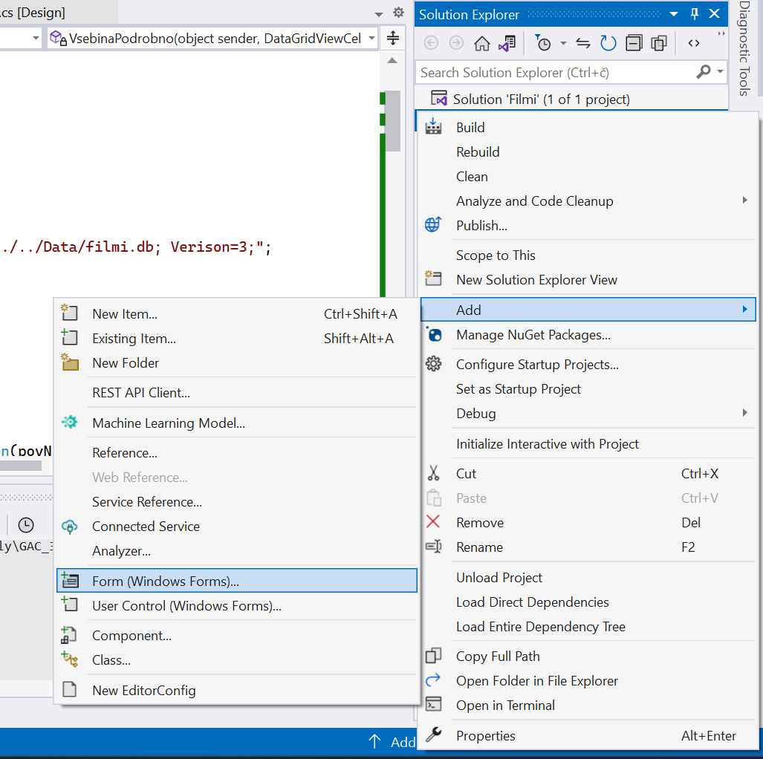
Prikaz podrobnosti o vsebini
Ustvarimo novo okno (desni klik na projekt)

Slide 11
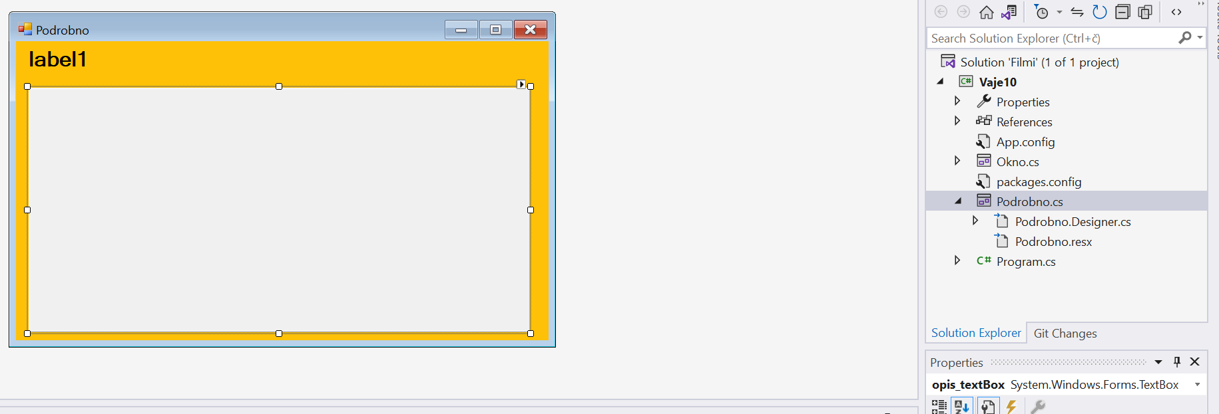
Novo okno
Label
Dodajanje gradnikov in oblikovanje
TextBox (multiline)

Slide 12
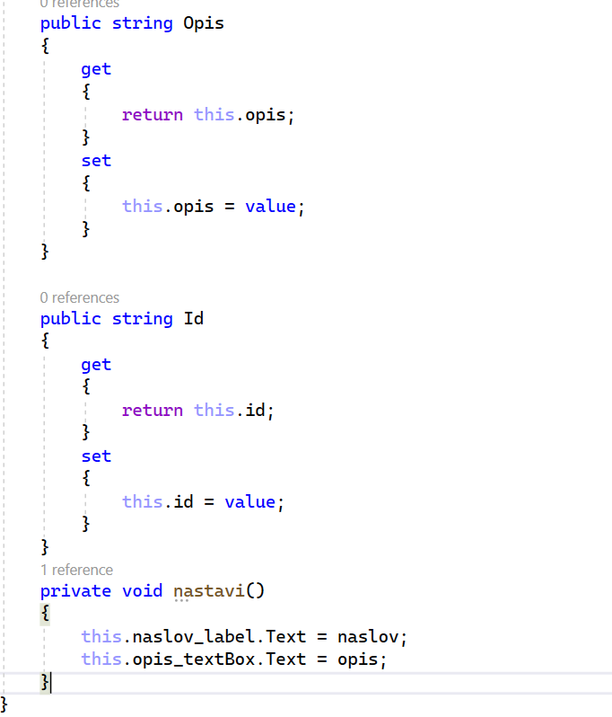
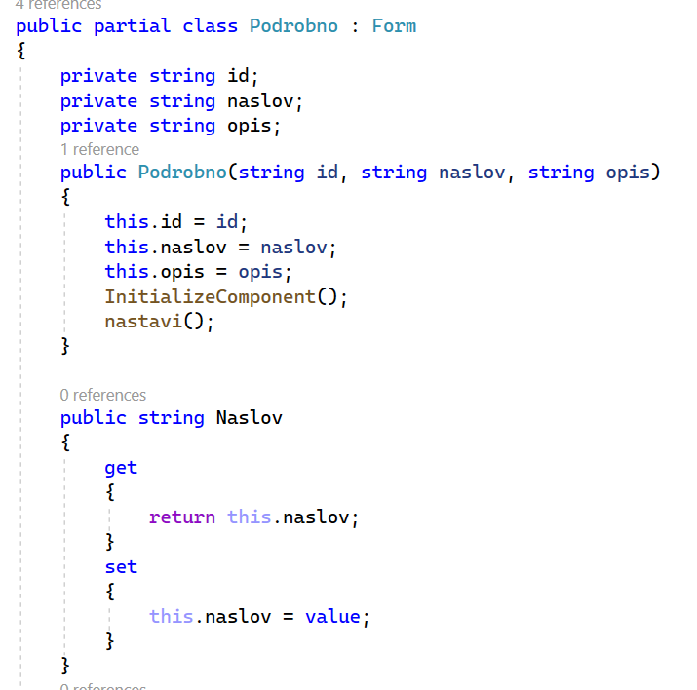
Get in Set metode

Slide 13

CellMouseDoubleClick
Pod Eveti DataGridViewa definiramo dogodek ob dvojnem kliku na celico

Slide 14
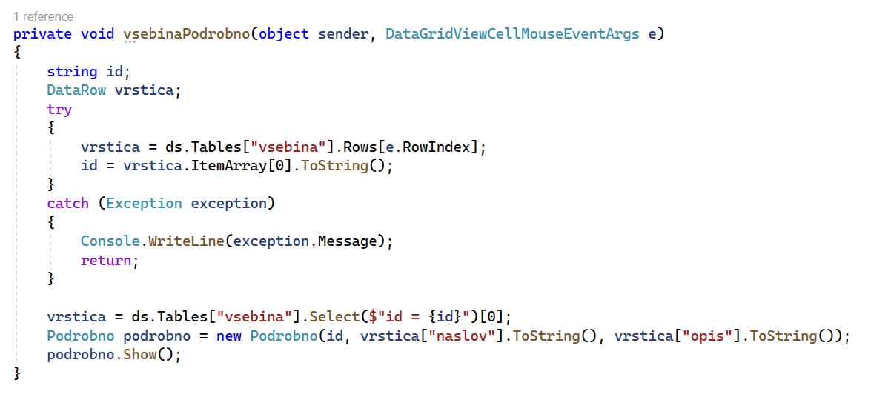
CellMouseDoubleClick
Preberemo ID filma, ki ga hranimo v prvem stolpcu v vrstici, ki smo jo kliknili.
Prikažemo okno

Slide 15
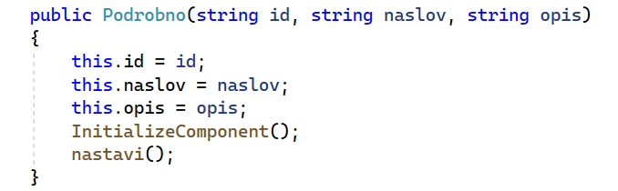
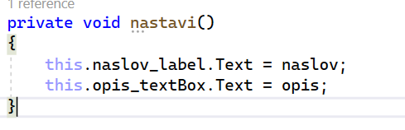
Naslov in opis

Slide 16
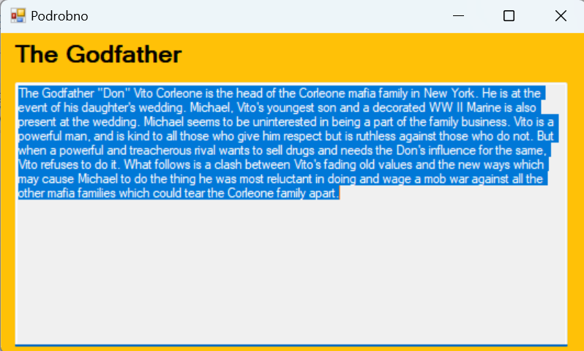
Končni izgled
Ob dvojnem kliku na vrstico se nam prikaže novo okno z naslovom in opisom!

